Slide 1
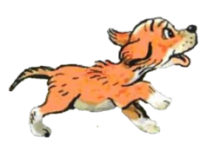
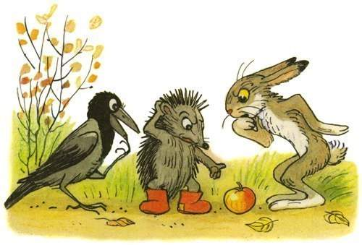
Владимир Сутеев – писатель, художник, сценарист …

Slide 2
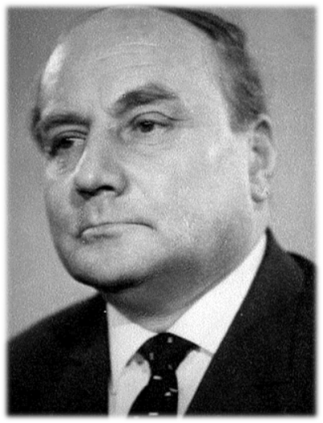
Владимир Георгиевич Сутеев
Родился 5 июля 1903 года в Москве, в семье врача
Учился в 11-ой мужской гимназии, а последние классы доучивался уже при новом строе

Slide 3
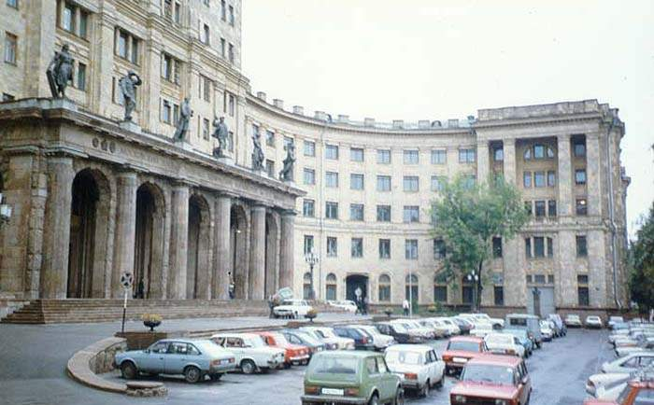
По окончанию бывшей гимназии, Владимир поступил в МВТУ имени Баумана

Slide 4
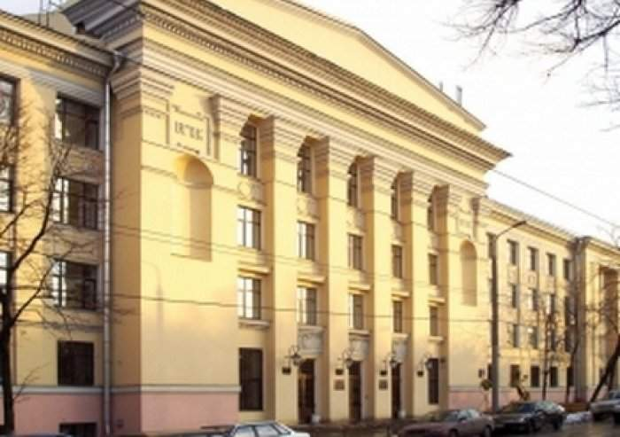
Потом идет учиться на художественный факультет Государственного Техникума Кинематографии. (теперь ВГИК)

Slide 5
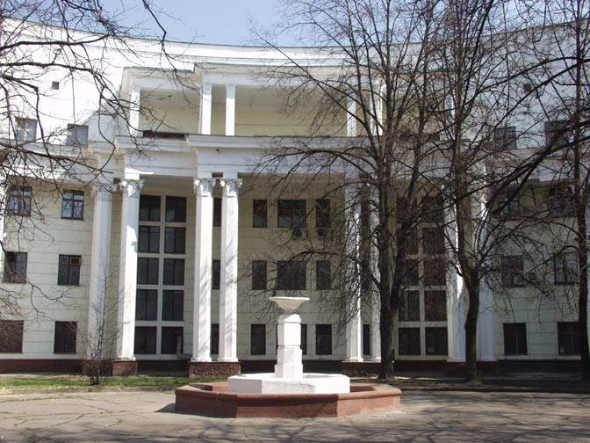
В 1928 году Владимир заканчивает учебу и начинает работу на кинофабрике «Межрабпомфильм». (Киностудия им. Горького)

Slide 6
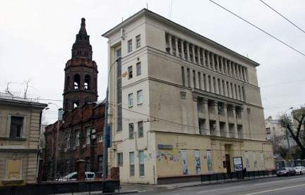
Уволившись в запас, с 1947 года работает в Детгизе и преподает на курсах художников-мультипликаторов при «Союзмультфильме»

Slide 7
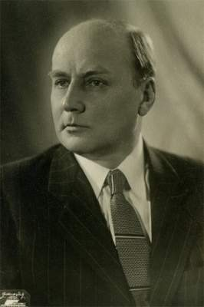
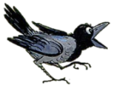
В 1952 году вышла первая книжка за авторством самого Сутеева,
«Две сказки про карандаш и краски».
Владимир пишет сценарии для мультфильмов, иллюстрирует книги, выступает как режиссер и сценарист

Slide 8
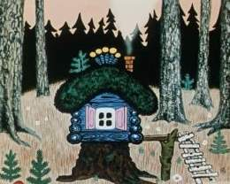
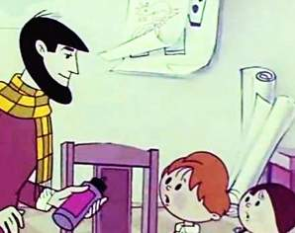
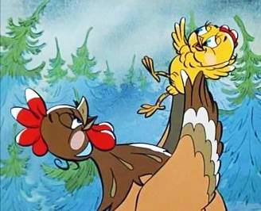
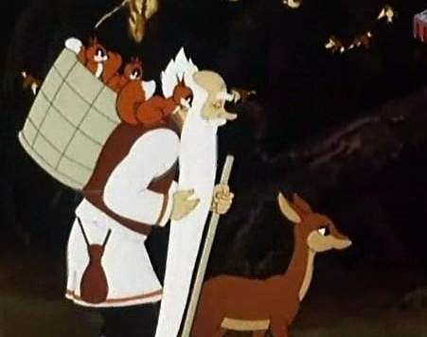
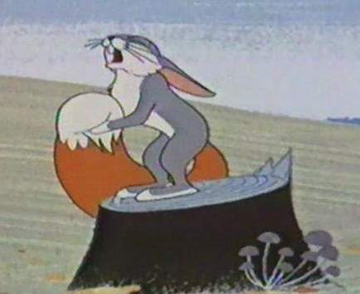
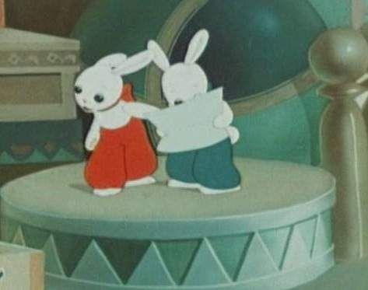
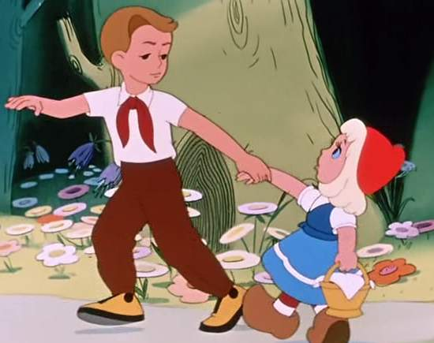
В. Сутеев – сценарист - мультипликатор
Петя и Красная Шапочка
По сценариям Владимира Сутеева поставлены мультфильмы "Когда зажигаются ёлки" (1950), "Волшебный магазин" (1953), "Снеговик-почтовик" (1955), "Кораблик" (1956), "Петя и Красная Шапочка" (1958), "Кто сказал `мяу`?" (1962), "Кот-рыболов" (1964), "Хвосты" (1966), "Мы ищем Кляксу" (1969), "Мешок яблок" (1974), "Дед Мороз и Серый волк" (1978) и многие другие.
Как мы искали Кляксу
Петя - Петушок
Стрела улетает в сказку
Терем - теремок
Хвосты
Зай и Чик

Slide 9
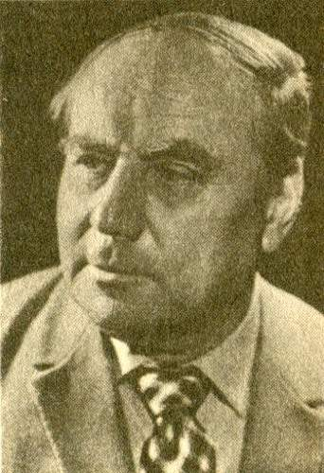
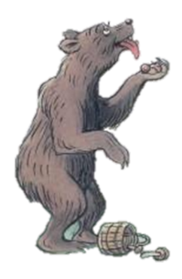
Благодаря таланту Владимира Георгиевича советский читатель получил прекрасные иллюстрации книг

Slide 10
В. Сутеев – художник - иллюстратор

Slide 11
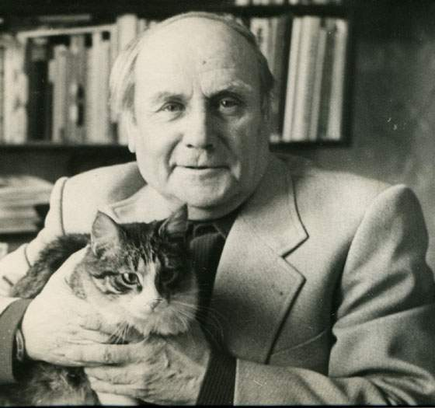
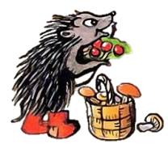
Помимо иллюстрирования Владимир Сутеев писал сам

Slide 12
В. Сутеев - писатель и художник
1
2
3
4
5
6
7
8
9
10

Slide 13
В. Сутеев - писатель и художник
1
2
3
4
5
6
7
8
9
10

Slide 14
В. Сутеев - писатель и художник
1
2
3
4
5
6
7
8
9
10

Slide 15
В. Сутеев - писатель и художник
1
2
3
4
5
6
7
8
9
10

Slide 16
В. Сутеев - писатель и художник
1
2
3
4
5
6
7
8
9
10

Slide 17
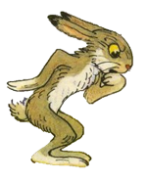
В 1965 г . постановлением ЦК Владимиру Георгиевич уприсваивают звание Заслуженный деятель искусств РСФСР.
Его произведения переведенные на 36 языков и постоянно издаются в Европе, США, Японии и Мексике

Slide 18
Угадай сказку по картинке
2
4
6
1
3
5
А Вы из этой сказки?
Сравните картинки
?
?
Герои сказок

Slide 19
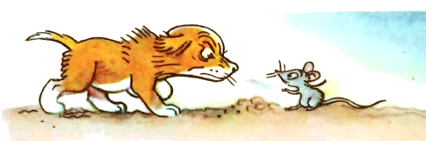
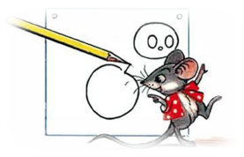
В каких сказках встречаются мыши?
Кто сказал «МЯУ»
Мышонок и карандаш
1
2
Разные колеса
Мешок яблок
4
3
Палочка- выручалочка
5
Яблоко
6

Slide 20
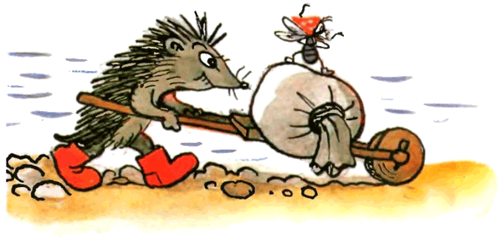
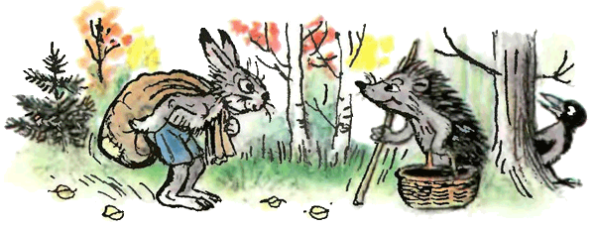
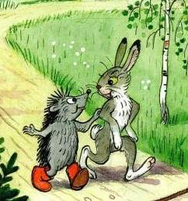
В каких сказках встречаются ежи?
Кто сказал «МЯУ»
Мышонок и карандаш
1
2
Разные колеса
Мешок яблок
4
3
Палочка- выручалочка
5
Яблоко
6

Slide 21
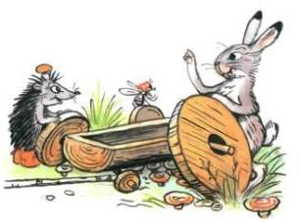
В каких сказках встречаются зайцы?
Кто сказал «МЯУ»
Мышонок и карандаш
1
2
Разные колеса
Мешок яблок
4
3
Палочка- выручалочка
5
Яблоко
6

Slide 22
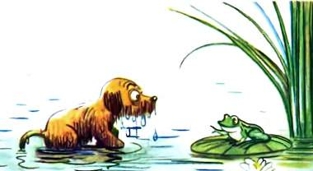
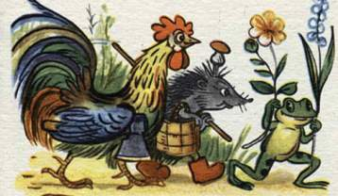
В каких сказках встречаются лягушки?
Кто сказал «МЯУ»
Мышонок и карандаш
1
2
Разные колеса
Мешок яблок
4
3
Палочка- выручалочка
5
Яблоко
6

Slide 23
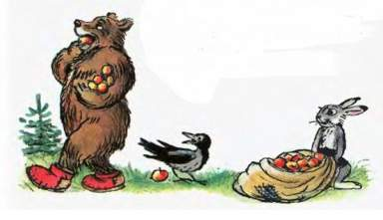
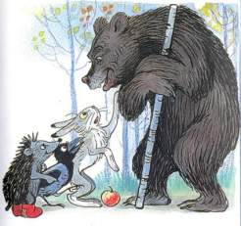
В каких сказках встречаются медведи?
Кто сказал «МЯУ»
Мышонок и карандаш
1
2
Разные колеса
Мешок яблок
4
3
Палочка- выручалочка
5
Яблоко
6

Slide 24
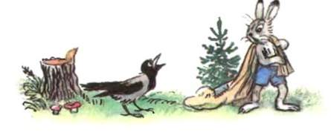
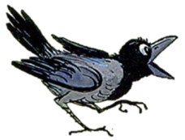
В каких сказках встречаются вороны?
Кто сказал «МЯУ»
Мышонок и карандаш
1
2
Разные колеса
Мешок яблок
4
3
Палочка- выручалочка
5
Яблоко
6

Slide 25
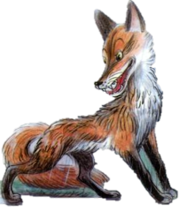
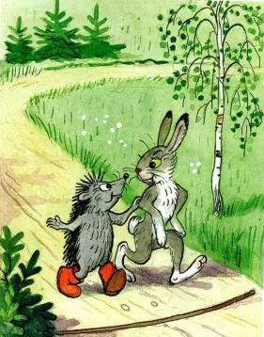

Slide 26
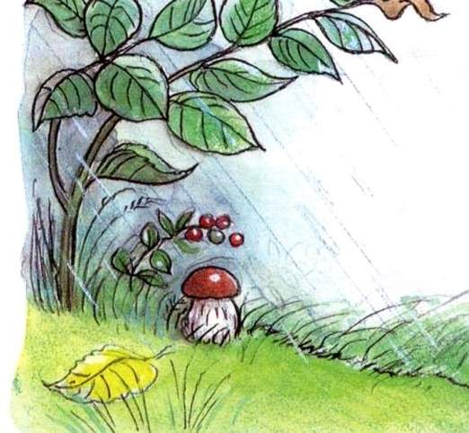
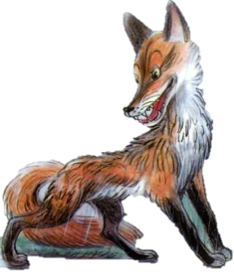
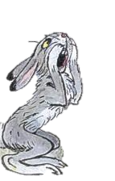

Slide 27
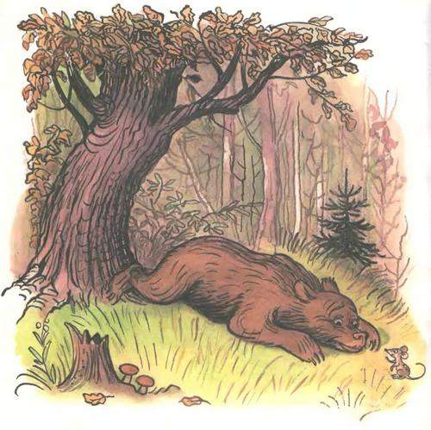

Slide 28
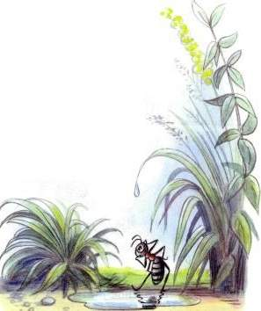

Slide 29
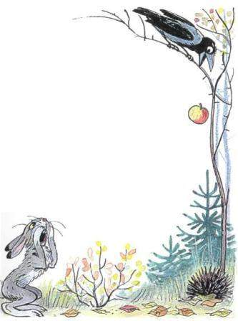

Slide 30
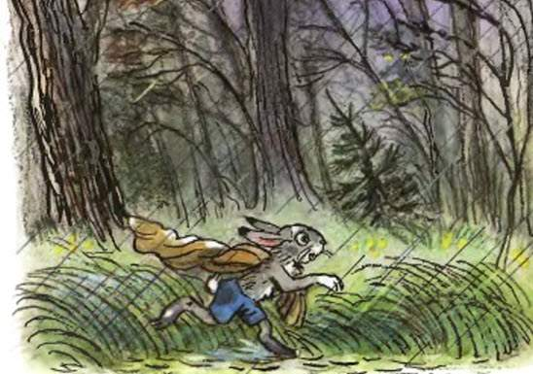
1. Разные колеса
3. Мешок яблок
2. Палочка - выручалочка
4. Яблоко

Slide 31
1. Разные колеса
3. Мешок яблок
2. Палочка - выручалочка
4. Яблоко

Slide 32
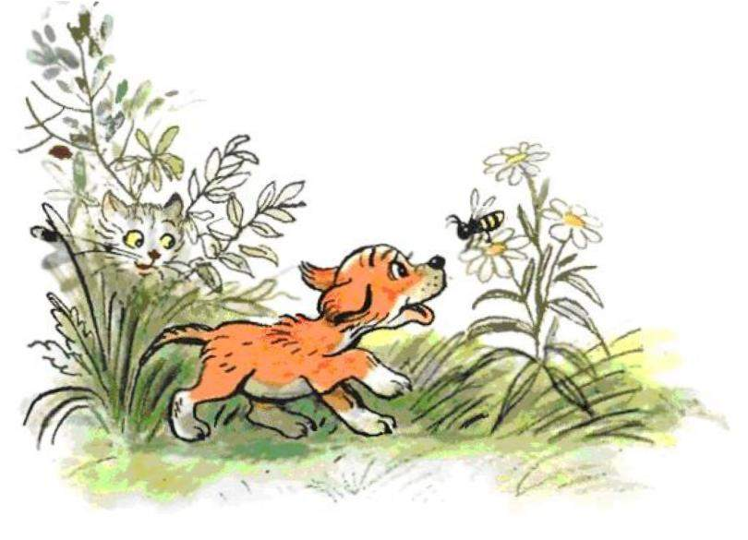
1. Дядя Миша
3. Под грибом
2. Кто сказал «Мяу»?
4. Разные колеса

Slide 33
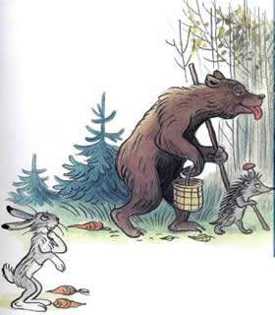
1. Дядя Миша
2. Кто сказал «Мяу»?
3. Под грибом
4. Разные колеса

Slide 34
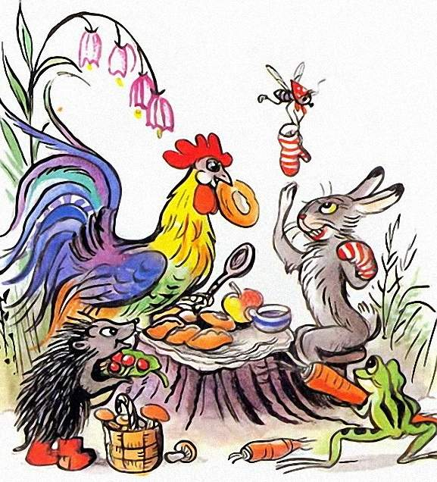
1. Дядя Миша
2. Кто сказал «Мяу»?
3. Под грибом
4. Разные колеса

Slide 35
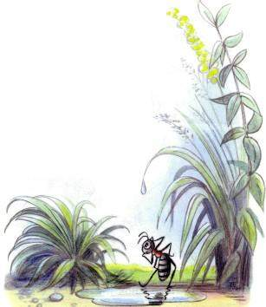
1. Дядя Миша
2. Кто сказал «Мяу»?
3. Под грибом
4. Разные колеса

Slide 36
Фон
http://s016.radikal.ru/i335/1105/b3/746e0a2597f9t.jpg
Из сказки яблоко
http://cs540109.vk.me/c540101/v540101039/29f66/FU-PEV0YGb0.jpg
Мышонок и карандаш
http://www.planetaskazok.ru/images/stories/suteev/mishonok_i_karandash/img_06.jpg
Карандаш
http://razukraska.ru/wp-content/gallery/karandash/karandash1.gif
Энциклопедия золотых сказок
http://myshop33.com/images/pod_gribom.jpg
Прилежные козлята
http://i1.imageban.ru/out/2012/06/02/87921556f23b86a3e050c048c6fa4b95.jpg
Сказки К. Чуковского в рисунках
http://i3.fastpic.ru/big/2009/1023/a8/e79597ce6baadd69b02fcf6bfe25e5a8.jpg
Про козленка
http://www.wwww4.com/w3752/67194.jpg
Упрямый лягушонок
http://img1.liveinternet.ru/images/attach/c/8/104/732/104732691_Suteev16.jpg
Лесной плакунчик
http://black_falls.users.photofile.ru/photo/black_falls/3282890/xlarge/70562373.jpg
Гусак – физкультурник
http://s016.radikal.ru/i335/1108/e5/df9b85a06247.jpg
Киностудия
http://otdyh-v-yalte.com/uploads/posts/2011-09/1317211773_kinostudiya-im.-a.m.gorkogo.jpg
в МВТУ имени Баумана
http://www.cmpk.ru/content/image/bauman.jpg
Вгик
http://motiway.com/img/motivs/1399/l/ih0a7tcqwg.jpg
Союзмультфильм
http://img02.rl0.ru/pgc/432x288/52009d60-c70e-8790-c70e-879f078e7169.photo.0.jpg
Усатый-полосатый
http://baby-scool.narod.ru/media/book/skazki/marschak/img/usatii.jpg
Мешок яблок
http://www.e-reading.bz/illustrations/90/90176-i_005.png
Ежик с тачкой
http://ns.e-reading.mobi/illustrations/90/90180-i_015.png
Щенок и мышонок
http://mchost.e-reading-lib.org/illustrations/90/90500-i_013.png
Щенок и пчела
http://ocka3ke.ru/sites/default/files/styles/large_tale/public/kto_skazal_myau_3.jpg?itok=i5fRcqqS
Разные колеса
http://img11.nnm.ru/f/1/3/e/e/b88fff88b8fe2a410bdf6981fac.jpg
сценарист
пропал Петя – петушок
https://upload.wikimedia.org/wikipedia/ru/1/1c/%D0%9F%D1%80%D0%BE%D0%BF%D0%B0%D0%BB_%D0%9F%D0%B5%D1%82%D1%8F-%D0%BF%D0%B5%D1%82%D1%83%D1%88%D0%BE%D0%BA_%28%D0%BA%D0%B0%D0%B4%D1%80%29.jpg
Теремок
https://upload.wikimedia.org/wikipedia/ru/8/80/%D0%A2%D0%B5%D1%80%D0%B5%D0%BC-%D1%82%D0%B5%D1%80%D0%B5%D0%BC%D0%BE%D0%BA_-_%D0%BA%D0%B0%D0%B4%D1%80_%D0%B8%D0%B7_%D0%BC%D1%83%D0%BB%D1%8C%D1%82%D1%84%D0%B8%D0%BB%D1%8C%D0%BC%D0%B0.jpg
Мы ищем кляксу
https://upload.wikimedia.org/wikipedia/ru/6/62/%D0%9C%D1%8B_%D0%B8%D1%89%D0%B5%D0%BC_%D0%BA%D0%BB%D1%8F%D0%BA%D1%81%D1%83_%28%D0%BA%D0%B0%D0%B4%D1%80%29.jpg
хвосты
https://upload.wikimedia.org/wikipedia/ru/f/f9/%D0%A5%D0%B2%D0%BE%D1%81%D1%82%D1%8B_%28%D0%BC%D1%83%D0%BB%D1%8C%D1%82%D1%84%D0%B8%D0%BB%D1%8C%D0%BC%29.jpg
Петя и Красная шапочка
https://upload.wikimedia.org/wikipedia/ru/6/62/%D0%9A%D1%80%D0%B0%D1%81%D0%BD%D0%B0%D1%8F_%D1%88%D0%B0%D0%BF%D0%BE%D1%87%D0%BA%D0%B0_%D0%B8%D0%B7_%D0%BC%D1%83%D0%BB%D1%8C%D1%82%D1%84%D0%B8%D0%BB%D1%8C%D0%BC%D0%B0_1958.jpg
Под грибом
https://upload.wikimedia.org/wikipedia/ru/6/60/%D0%93%D1%80%D0%B8%D0%B1%D0%BE%D0%BA-%D1%82%D0%B5%D1%80%D0%B5%D0%BC%D0%BE%D0%BA_%28%D0%BA%D0%B0%D0%B4%D1%80%29.jpg
Стрела улетает в сказку
https://upload.wikimedia.org/wikipedia/ru/d/d3/%D0%A1%D1%82%D1%80%D0%B5%D0%BB%D0%B0_%D1%83%D0%BB%D0%B5%D1%82%D0%B0%D0%B5%D1%82.jpg

Slide 37
Заяц и еж у телеги
http://vseskazki.su/images/russkazka/suteev-vladimir/raznye-kolesa/raznye-kolesa-2.jpg
Кот-рыболов
http://pics.livejournal.com/marinagra/pic/001c1q9x
Старая пленка
http://demiart.ru/forum/uploads7/post-315158-1304097159.jpg
Заяц на пеньке
http://img.zoneland.ru/images4/522759Hvocty11015649111-39-581.JPG.jpg
Зай и Чик
http://multiki.arjlover.net/ap/zaj.i.chik.avi/zaj.i.chik.avi.image1.jpg
Петя и Красная шапочка
http://vsebesplatno.clan.su/3/petya.i.krasnaya.shapochka.0-06-50.jpg
Стрела улетает в сказку
http://toloka.hurtom.com/photos/0809080855423983_f0_0.jpg
Дядя Миша (медведь, еж и заяц)
http://vseskazki.su/images/russkazka/suteev-vladimir/dyadya-misha/dyadya-misha-4.jpg
Морковь
http://hitvitrina.ru/d/183300/d/500998401_6.jpg
Дядя Миша и лиса
http://skazki-chudu.ru/Lider/Dyadyda_Misha/Dyadya_misha_014.jpg
Фотографии
http://st8.imhonet.ru/person/large/89/80/8980a402b24ae26f7aaf13bb39328501.jpg
http://img-fotki.yandex.ru/get/5814/113233950.20/0_711b5_9897aa5f_L.jpg
Сутеев о себе
http://kid-book-museum.livejournal.com/167117.html
Дядя Миша
http://skazki-chudu.ru/Lider/Dyadyda_Misha/Dyadya_misha_018.jpg
Цыпленок и утенок
http://www.bookin.org.ru/book/804806.jpg
Михалков Щенок
http://www.mp3-kniga.ru/bibliofil/img/mihalkov-schenok.jpg
горицвет
http://www.mp3-kniga.ru/bibliofil/img/rua-goricvet.jpg
Упрямый лягушонок
http://062012.imgbb.ru/d/3/b/d3b8ab6509646a1ea41cb6de7d5a8078.jpg
Телефон
http://www.mp3-kniga.ru/bibliofil/img/suteev-telefon.jpg
Мешок яблок
http://www.wpm.msk.ru/images/newspost_images/meshok.yablok.jpg
Что это за птица
http://shkolazhizni.ru/img/content/i116/116740_or.jpg
Дядя Миша
http://img1.liveinternet.ru/images/attach/c/7/97/145/97145995_large_f8676e7514ab.jpg
http://data.fantlab.ru/images/editions/big/102185
http://www.doktorpapa.ru/blog/wp-content/uploads/2010/06/kuzkuza.jpg
медвежонок-невежа
http://www.knigonosha.net/uploads/posts/online/knigonosha.net_2604.jpg
Заяц с мешком под дождем
http://skazki-chudu.ru/Dobrota/Meshok_yablok/meshok_18.jpg
Гном-гномыч
http://www.libex.ru/dimg/326d7.jpg
Дневник кузнечика Кузи
http://www.doktorpapa.ru/blog/wp-content/uploads/2010/06/kuzkuza.jpg
кто сказал «Мяу»
http://stat17.privet.ru/lr/0921c726ce5688e8112054e1fca2aa59
зайкин кораблик
http://knigi.tomsk.ru/covers/000/715/143/original.jpg
мойдодыр
http://www.kmrz.ru/catimg/70/70929.jpg
Чиполино
http://www.libex.ru/dimg/49315.jpg
Котауси и Мауси
http://tululu.org/shots/10194.jpg
Под грибом
http://pictures.bookshop.ua/TitleBooks/ob_012934b.jpg
Сутеев биография
http://kino-cccp.net/publ/17-1-0-12561
http://illustrator.indians.ru/artist/suteev.htm

Slide 38
Сутеев Владимир Григорьевич
http://anysite.ru/img/publication/suteev/suteev1.jpg
http://kinomusorka.ru/views/data/images/cache/9138ce51bb9d3991bd060e33ffc0ab99LQ=KA30Og250LA-1LA1fA59Og100LA2LA2fA57Og25LAF1F1F1LA4LA128fA81OgKQ.jpg
http://funkyimg.com/u2/1865/899/640862_____________4.jpg
http://img0.liveinternet.ru/images/attach/c/1/58/664/58664672_1273068287_mk_foto_32.jpg
http://www.bibliopskov.ru/img2013/sut3.jpg
http://img0.liveinternet.ru/images/attach/c/1/61/170/61170136_Suteev_3.jpg
Кораблик
http://www.ircenter.ru/files/products/pics/62557/fullsize/29809.jpg
стихи для самых
http://www.wwww4.com/w3744/482964.jpg
Петя Иванов
http://my-shop.ru/_files/product/3/24/235314.jpg
Носов Живая шляпа
http://school.xvatit.com/images/3/37/26-6.05-2.jpg
Доктор Айболит
http://img1.liveinternet.ru/images/attach/b/3/8/468/8468767_1195039900_aibolit_copy.jpg
Солнышко на память
http://www.proza.ru/pics/2013/11/20/1843.jpg
Сказки в рисунках Сутеева
http://www.otoys.ru/picturesNew/book/b_978-5-17-070711-9_1.jpg
Щенок и лягушка
http://audioskazki.net/wp-content/gallery/suteev/kto_skazal_myau/0048_1.jpg
Разные колеса
http://ollforkids.ru/uploads/posts/2013-11/1383653557_03.jpg
Мешок яблок.. Медведь
http://ollforkids.ru/uploads/posts/2013-09/1379576245_04.jpg
Мешок яблок. Ворона
http://ollforkids.ru/uploads/posts/2013-09/1379576245_04.jpg
Яблоко
http://www.planetaskazok.ru/images/stories/suteev/yabloko/tmp1BC-5.jpg
Гриб-то вырос http://img11.nnm.me/6/5/e/3/b/8a8a6b58a8bd905cd53b69d6511.jpg
муравей
http://www.planetaskazok.ru/images/stories/suteev/pod-gribom/tmpF43-12.jpg
лиса http://www.planetaskazok.ru/images/stories/suteev/pod-gribom/tmpF43-10.jpg
палочка-выручалочка
заяц и еж http://www.lookomorie.com/upload/iblock/1cb/yhst-63024657953310_2107_986444666.jpeg
разные колеса
http://static.radugaknig.com/ebook/media/uploads/ebooks/r/raznyie-kolyosa/i.jpe
яблоко
http://www.lookomorie.com/upload/iblock/4e0/yhst-63024657953310_2107_986127249.jpeg
http://www.planetaskazok.ru/images/stories/suteev/yabloko/tmp1BC-2.jpg
дядя Миша
http://www.planetaskazok.ru/images/stories/suteev/dyadya-misha/tmp1534-6.jpg
собака http://www.planetaskazok.ru/images/stories/suteev/dyadya-misha/tmp1534-15.jpg
институт
https://upload.wikimedia.org/wikipedia/commons/thumb/e/e4/Vgik.jpg/1024px-Vgik.jpg

